Slide 1
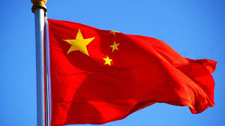
CINA

Slide 2
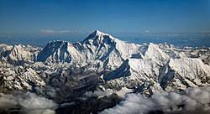
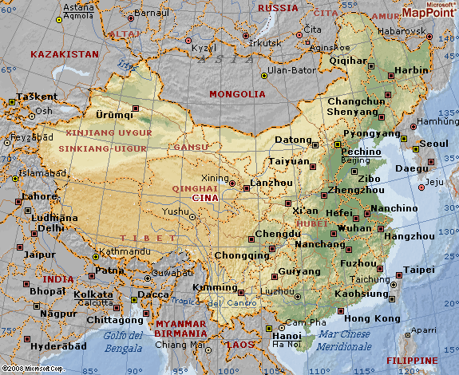
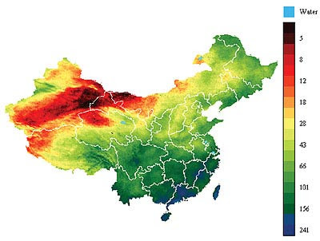
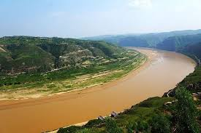
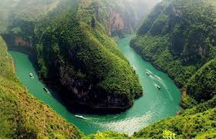
TERRITORIO E AMBIENTE
È il quarto stato al mondo per superficie, dopo Russia, Canada e Stati Uniti.
Il clima è continentale secco, con forti escursioni termiche stagionali, estati molto calde e inverni molto freddi.
La Cina esterna è costituita da un susseguirsi di catene montuose (di cui la più famosa è l’Himalaya, di cui fa parte la vetta più alta del mondo: l’Everest), altopiani e deserti.
La Cina interna, in cui vive il 90% della popolazione è caratterizzata dalla presenza di due grandi fiumi: il fiume Giallo e il fiume Azzurro.

Slide 3
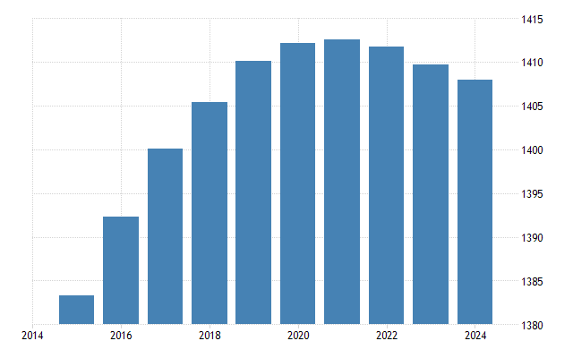
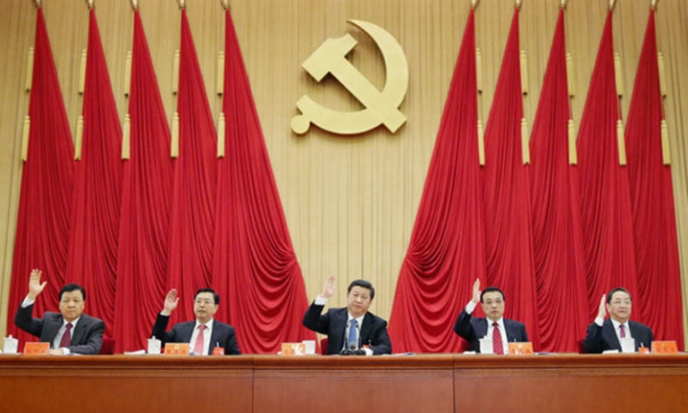
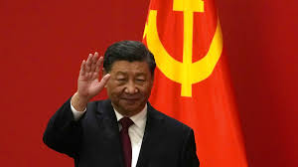
POPOLAZIONE E SOCIETA’
Secondo paese con più abitanti al mondo, dopo l’India.
Politica del figlio unico per evitare la sovrappopolazione, cessata nel 2013.
Più di 50 gruppi etnici e moltissimi dialetti.
L’etnia prevalente è quella Han e la lingua ufficiale è il cinese mandarino.
Riconosciuta la libertà di culto dopo il periodo dell’ateismo di stato.
Guidata dal partito Comunista Cinese, con a capo Xi Jinping.
Guerra civile, dopo la caduta dell’impero cinese, fra Comunisti e Nazionalisti, vinta dai Comunisti, guidati da Mao Zedong.
Nel 1949 nasce la Repubblica Popolare Cinese.
Controllo statale e repressione.
Apertura a libero mercato e crescita economica.
Il boom economico non va di pari passo con la tutela dei diritti umani.

Slide 4
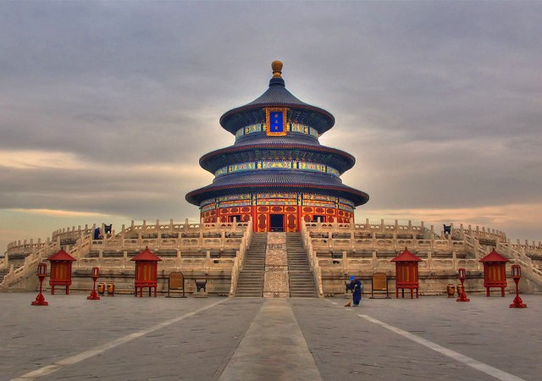
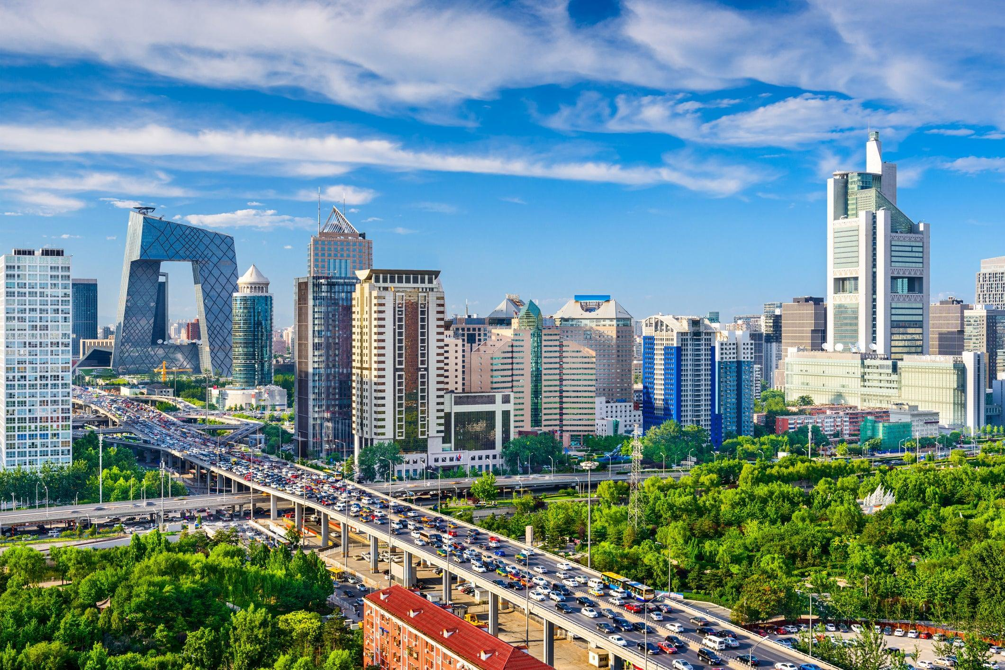
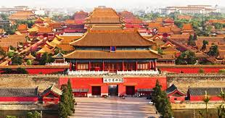
CITTA’ PRINCIPALI
PECHINO
Capitale della Cina.
Centro politico e amministrativo e culturale.
Nel suo centro si trova la città proibita.

Slide 5
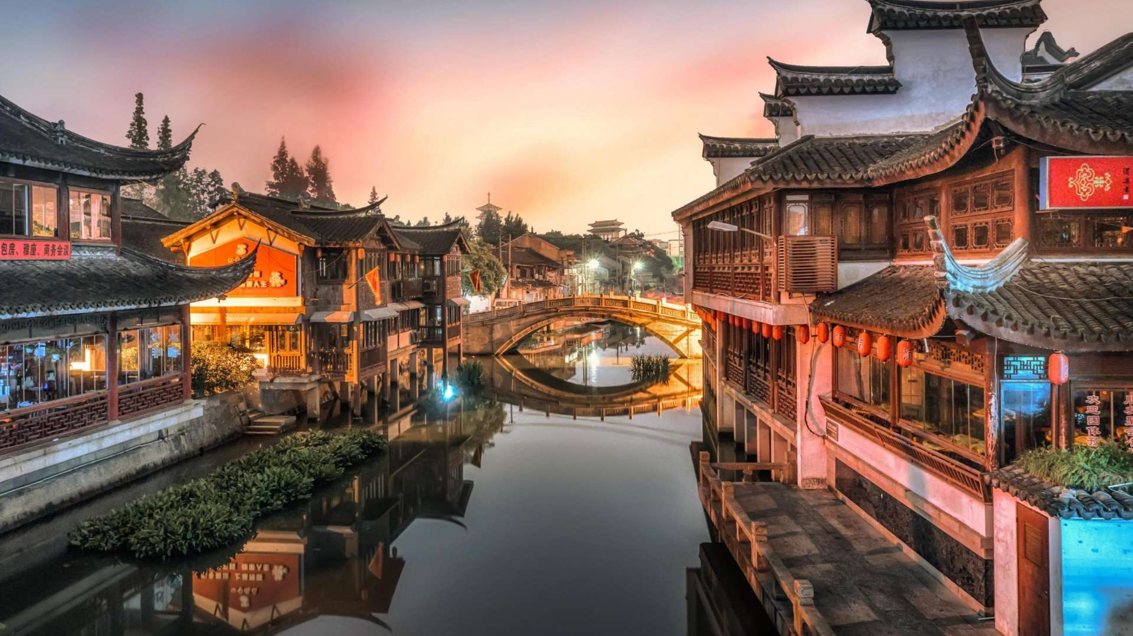
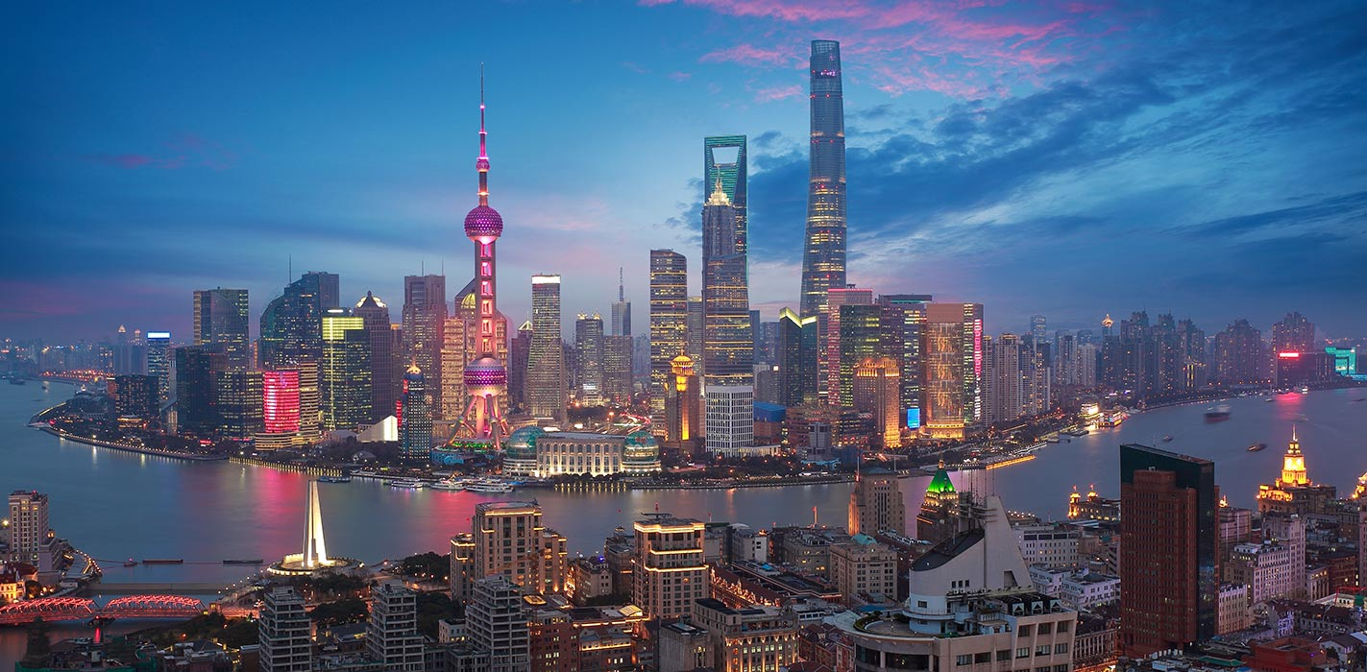
SHANGHAI
Città più popolata della Cina e seconda megalopoli del mondo (41,6milioni di abitanti).
Principale centro economico e finanziario, sede della borsa e delle filiali delle banche internazionali
Grande boom economico che l’ha resa una città futuristica.
Divisa tra città nuova e vecchia.

Slide 6
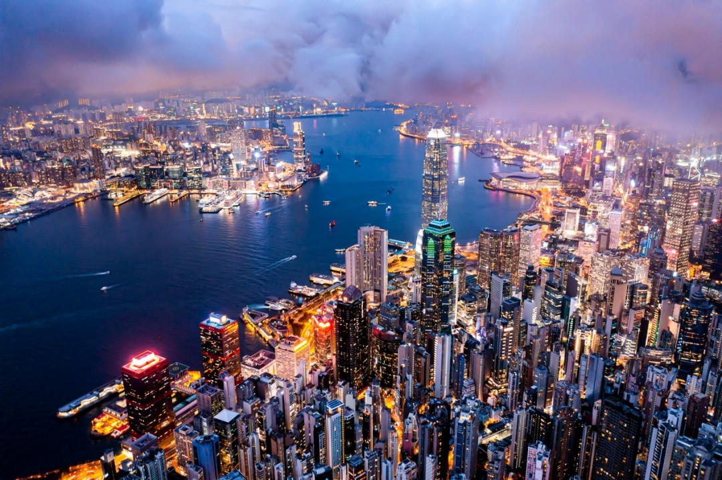
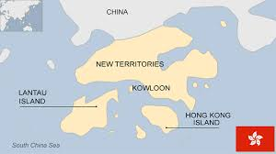
HONG KONG
EX colonia britannica, tornata sotto il controllo della repubblica popolare cinese nel 1997.
Regione amministrativa speciale.
Una delle aree più densamente popolate al mondo.
Importante centro finanziario internazionale, con una popolazione dal PIL pro capite tra i più alti del mondo.

Slide 7
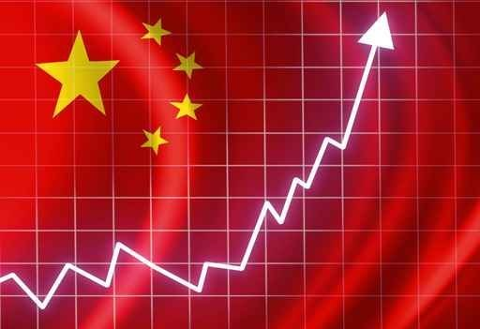
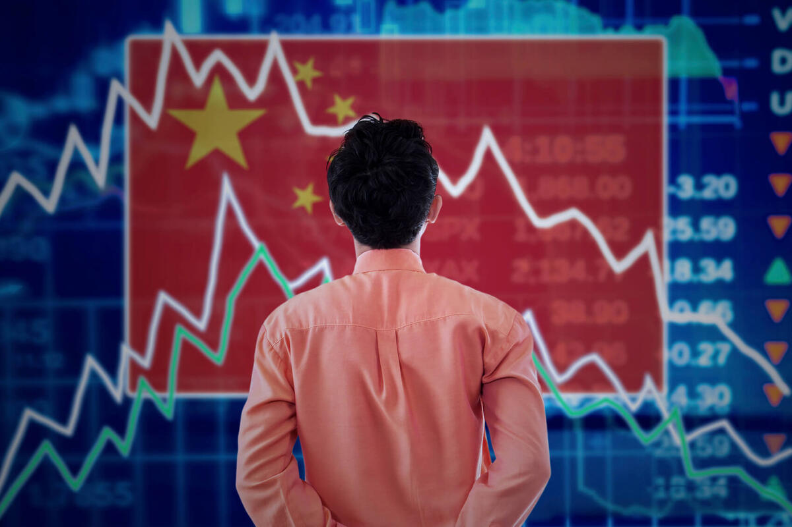
ECONOMIA
Grazie ad una crescita costante del PIL, la Cina è diventata la seconda potenza economica, dopo gli Stati Uniti.
Tutto questo è dovuto, oltre ad una politica di lavoro a basso costo e tassazione agevolata, al gran numero di esportazioni verso paesi esteri ed a una grande disponibilità di risorse minerarie ed energetiche.
L’enorme ricchezza prodotta non ha garantito miglioramenti significativi nella qualità della vita dei suoi abitanti, generando grandi disuguaglianze economiche.

Slide 8
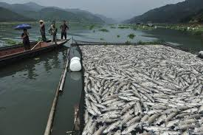
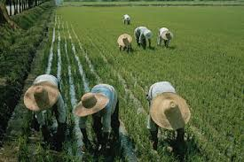
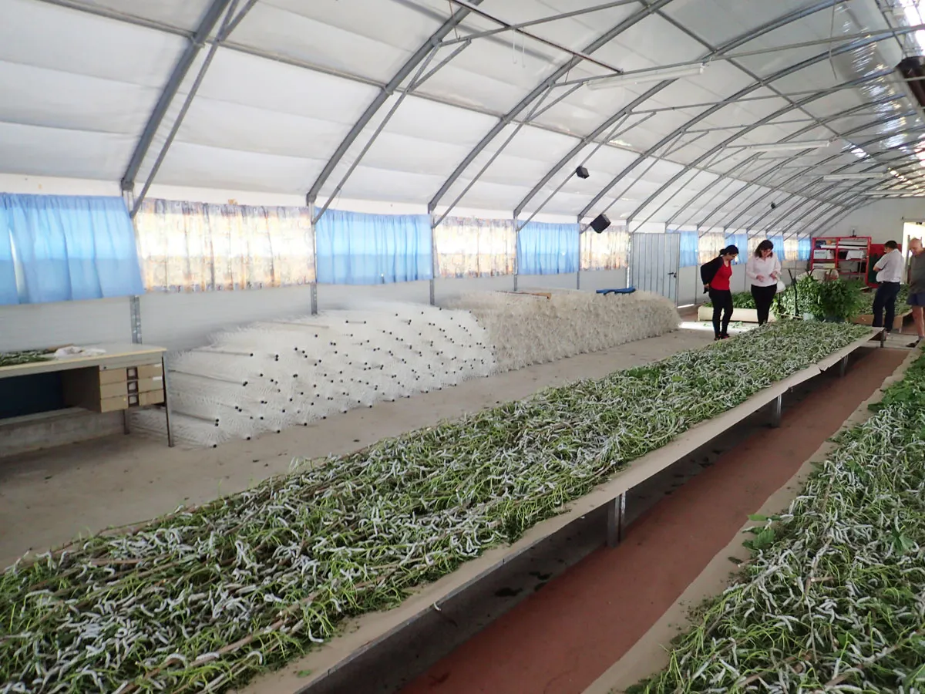
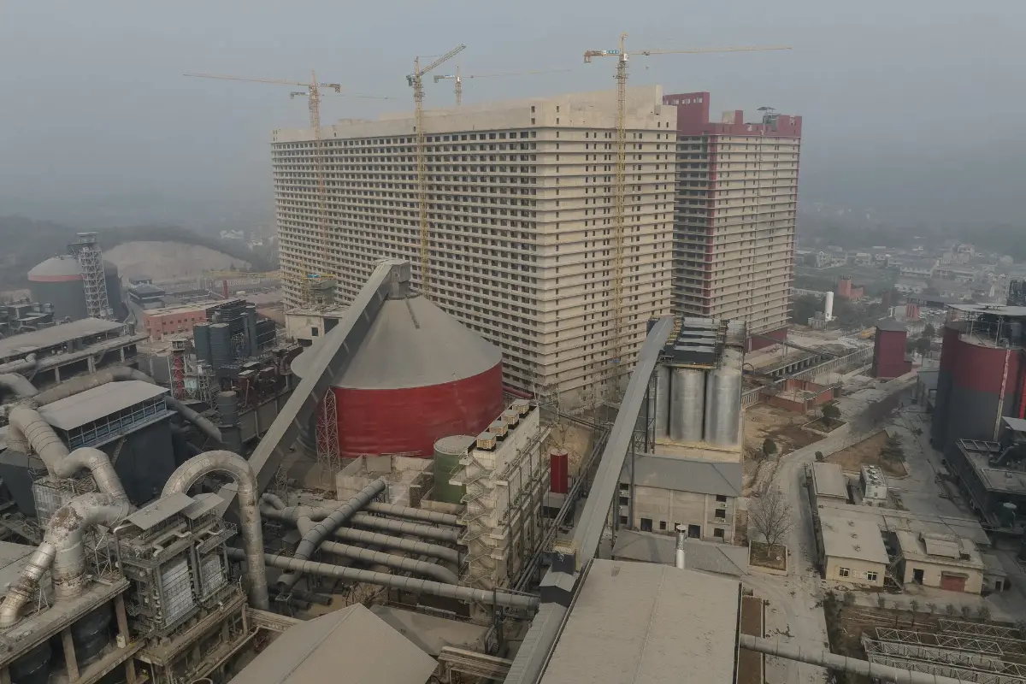
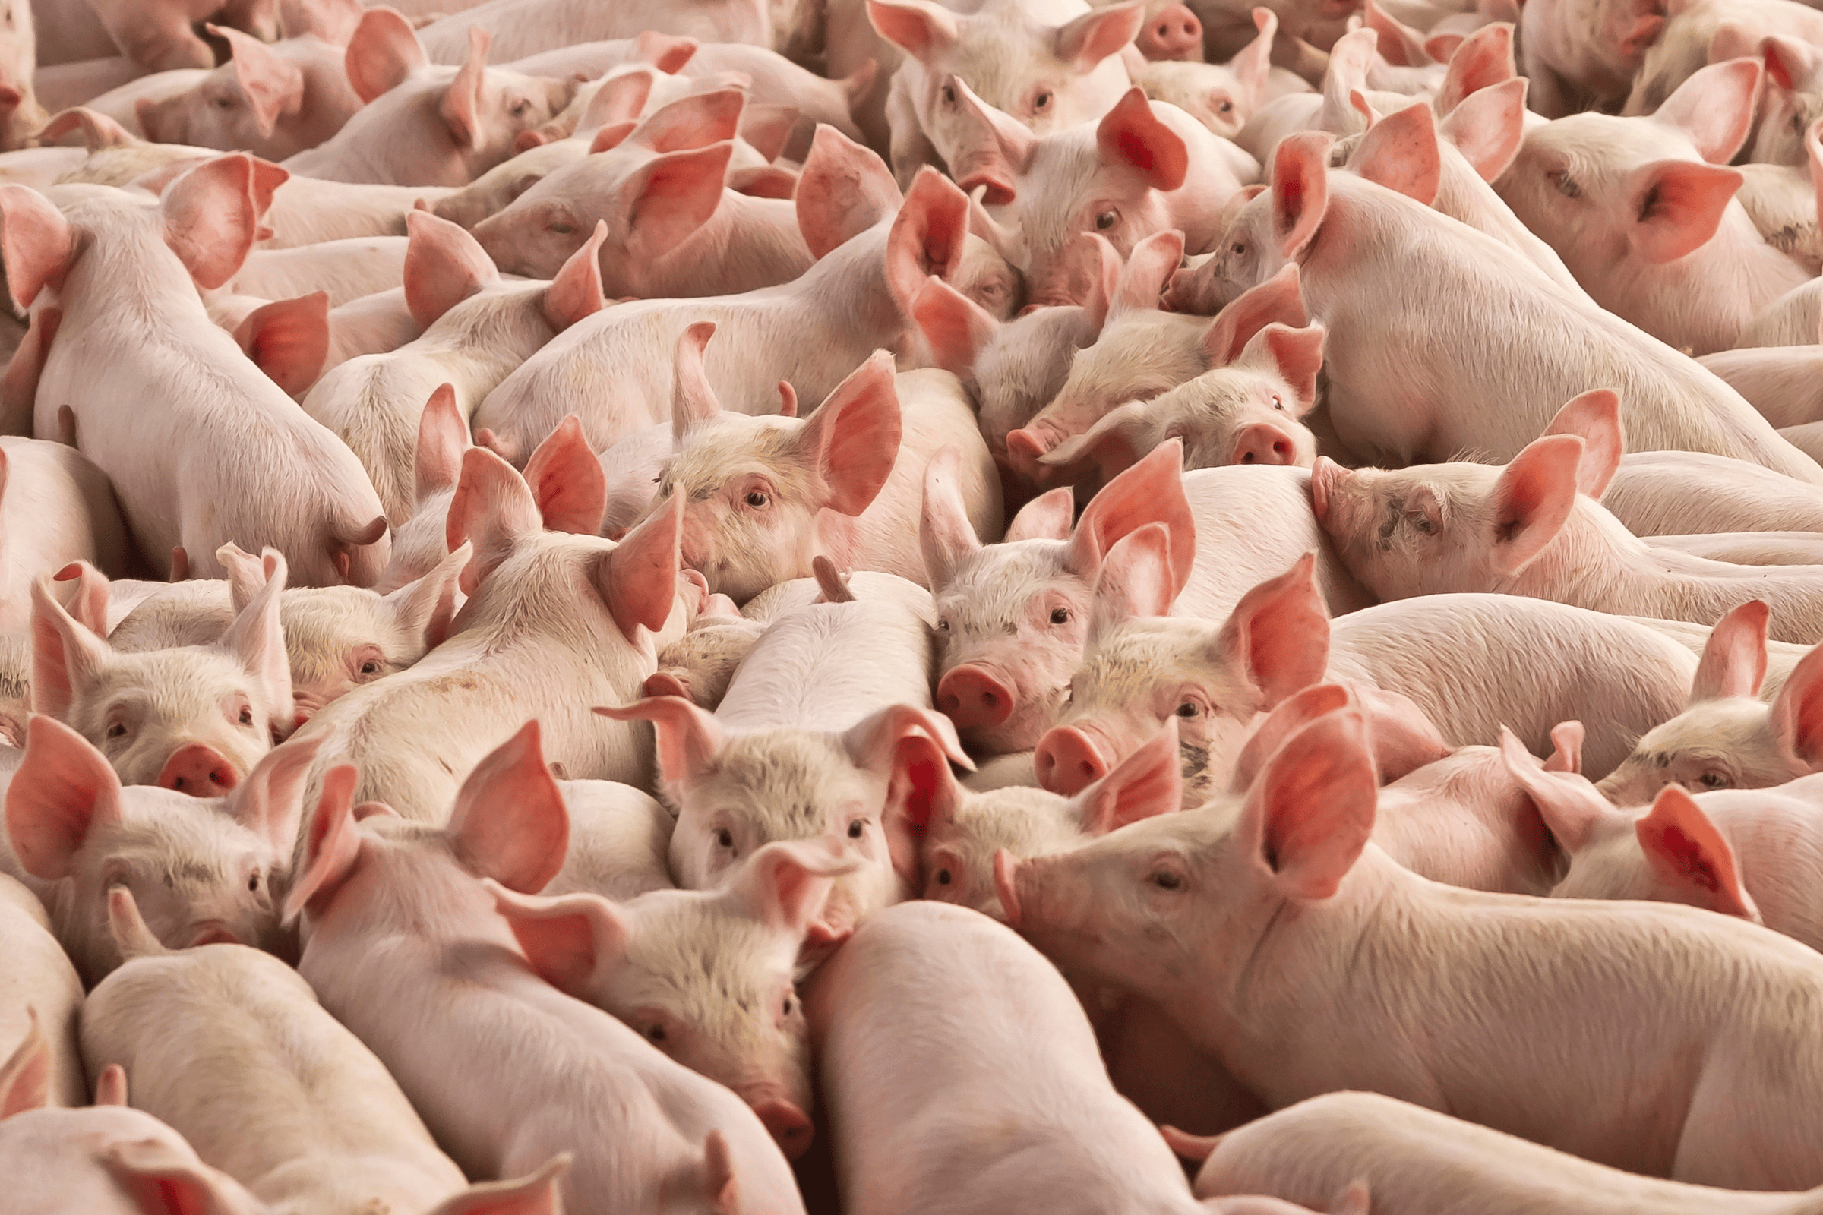
SETTORE PRIMARIO
Settore in cui lavora circa il 28% della popolazione.
La Cina è il primo produttore agricolo mondiale.
Vengono prodotti soprattutto riso, mais, tè, cotone, lino e tabacco.
L’allevamento può contare su un numero elevato di suini, ovini, caprini e animali da cortile.
In molte provincie sono diffuse la bachicultura, per la produzione della seta e la pesca.
La crescente domanda del mercato ha indotto la Cina ad optare sempre più per gli allevamenti intensivi.

Slide 9
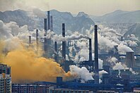
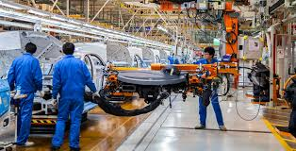
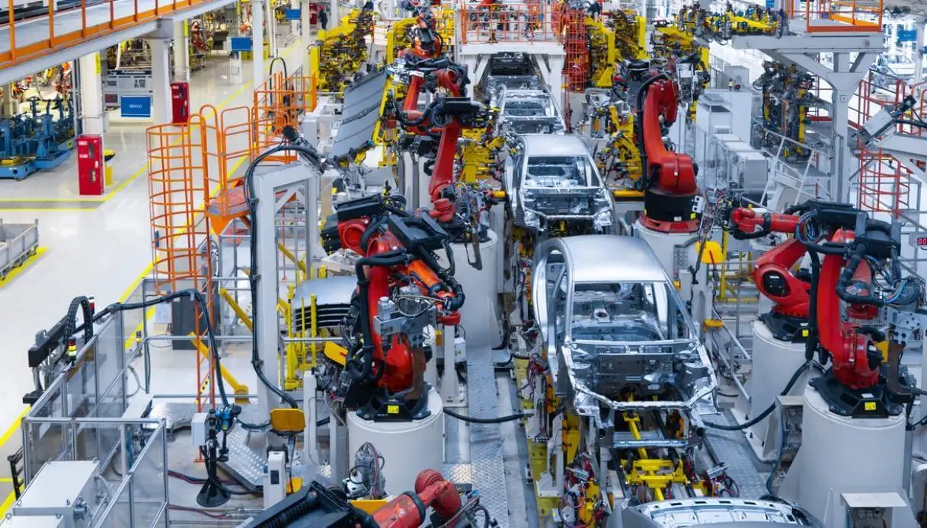
SETTORE SECONDARIO
Contribuisce al PIL cinese per il 43% .
La Cina è la prima potenza industriale del mondo, grazie alla manodopera a basso costo ed agli investimenti delle multinazionali.
I primi settori a svilupparsi sono stati quelli dell’industria pesante, seguiti poi dall’industria leggera e dai settori tecnologici.

Slide 10
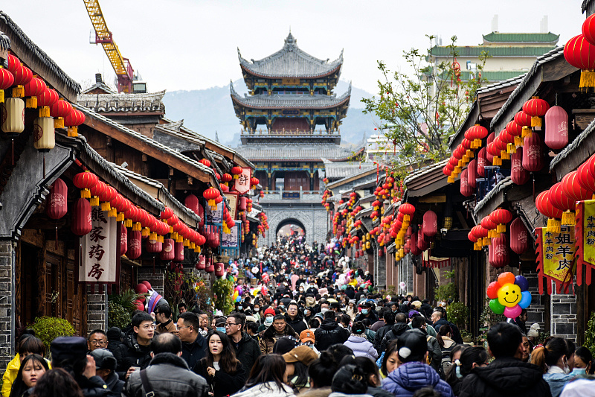
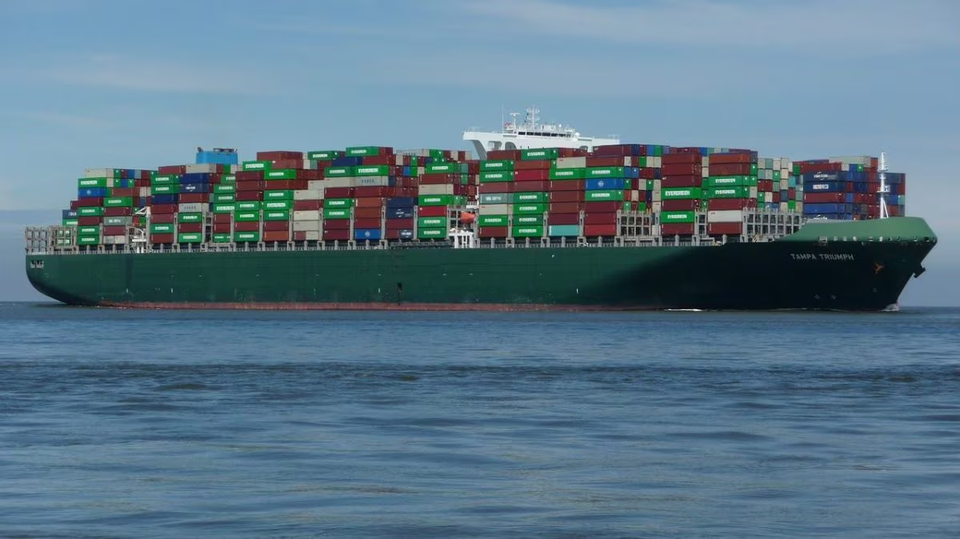
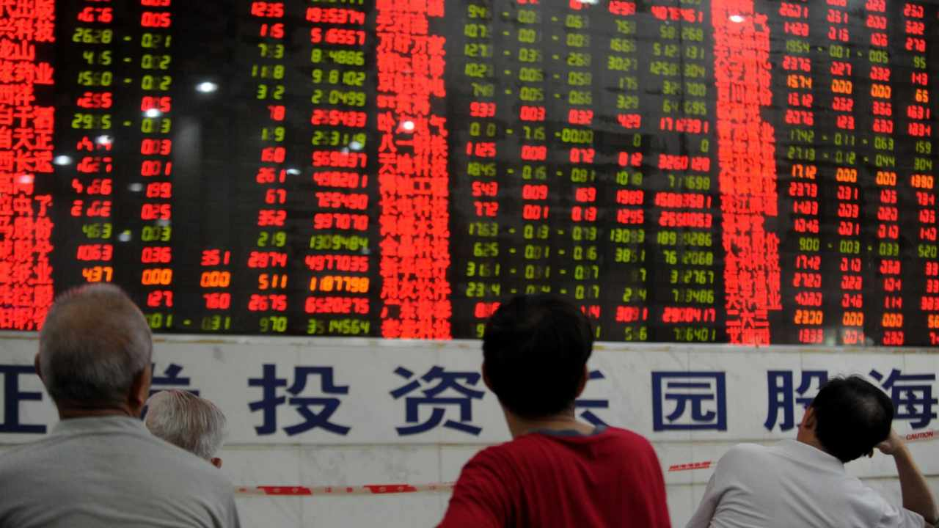
SETTORE TERZIARIO
Rappresenta più del 50% del PIL Cinese.

